Slide 1
DD Field Service Organization Management
13.04.2023

Slide 2
Project Information
Date: 13.04.2023 Project Name: Saha Servis Yönetimi
Project Category: Tactical
Project Details
Reason for Project Closure
Project ID
22-60
Rotalamanın başarıyla yapılması
Proje hedeflerinin tamamlanması
Project Sponsor
Zeki Kalaycılar
Project Lead Business
Deniz Kandemir
Project Manager
İlayda Demirçubuk
Project Start & End Date
07.2022-04.2023
Project Overview
Project Goals
Saha Servis Yönetimi Projesi teknisyenlerimizin ve servislerin ev ziyaretlerinin optimum rotalama ile veriminin arttırılma projesidir.
  Proje ile nihai müşterilerin memnuniyeti arttırılmıştır.
  Proje tek bir tıkla tüm saha organizasyonunu görüntüleyebileceğimiz Nosi (Sezinsoft yazılımı) ile entegrasyonları içermektedir.
Aşağıdaki ekranların yapımı
  Extern servis kota yönetimi
  Intern servislerin kota yönetiminin yeniden düzenlenmesi
  Seros Nosi entegrasyonunun kurulması
  Extern servis zaman yönetimi
  Intern servis zaman yönetimi

Slide 3
Project Challenges
What Elements Of The Project Went Wrong
What Specific Processes Need Improvement
Canlıya geçiş planı ve tarihleri
Pilot geçişin teknik olarak uygun olmaması
Beklenmeyen felaket ve 11 ile etki eden deprem
Yazılımcının işten ayrılması
İş birimi ve sahanın canlı geçiş öngörülerini daha net ve önceden iletmesi
Paydaş iletişiminin daha etkin yapılması
BRD (Business Requirement Document)’nin daha etkin hazırlanması, içeriğinin daha kapsamlı ve güçlü olması
İşlerin takvime yansımasının kontrolü ve iletişiminin daha etken yapılması
How Can These Processes Be Improved In The Future
What Were The Key Problem Areas (i.e., budgeting, scheduling, etc.
Tüm SSH projelerinin canlıya çıkış tarihlerinin sezona denk gelmemesi için proaktif olunması
Pilot geçişin en baştan proje planına detaylarıyla dahil edilmesi
Canlıya çıkış zamanlaması
BRD’de gelişime ve yoruma açık noktalar olması
Bütçe kısıtı
Tedarikçi maliyetinin beklenenden yüksek çıkması

Slide 4
Project Highlights
What Were The Major Accomplishments
What Was Found To Be Particularly Useful To Accomplish the Project
Müşterilere sortie (ev ziyareti) saatleri hakkında net bilgi sağlamak,
Nosi ekranlarından teknikerlere ve servislere dair verileri görüntülemek
Servis atama algoritmasının değişmesi ile müşteri memnuniyeti arttırımı
Technical Challenges
Additional Comments
Servis atama algoritmasının değişmesi
Geliştirme yapılan sistem olan Demirdöküm Seros sisteminin eski yapısı nedeni ile yeni geliştirmelere açık olmaması
NOSI ile entegrasyonda SOAP servis kullanılmasının ek efora sebep olması
Seros sisteminin teknisyen atama, hizmet sonlandırma vb süreçlerde iş mantığının karmaşık kurgulanmasından ötürü, geliştirmelerin başka projeleri engellememesi için ekstra efor gösterilmesi

Slide 5
Project Completion Criteria
Description | Criteria | Accomplished? Y / N | Comments
Hedefler | Müşteri sortie saatlerinin net bir şekilde müşterilere iletilebiliyor olunması | Evet | -
Sağlanan Fayda | Müşteri memnuniyeti | Evet | -
Çıktılar | Nosi ile çift yönlü entegrasyon | Evet | -
Plana Uyum | 31.10.2022 canlı geçiş hedefi | Hayır | 11.04.2023’te canlıya geçildi. (sezonsallık)

Slide 6
Outstanding Items
Description | Task | Owner | Due Date
Canlı geçiş yönetimi | Sezonsallık etkisi ile canlı geçişin ötelenmesi | İlayda Demirçubuk | 04.2023
Bütçe kısıtı | Bütçenin esnetilmesi | Altan Gündüz | 09.2022
Test fazında geliştirme sunucusunun ayrılması | Sorumlu yazılımcının işten ayrılma kararı ile işin devrolması | İzzet İnce | 03.2023

Slide 7
Lessons Learned
Description | Recommended Action | Responsible | Date Raised | Status
Sezonsallık | Tüm SSH projelerinde sahaya dokunan bir içerik varsa sezon içerisinde geçiş yapılmaması için planlama yapılacak. | İlayda Demirçubuk | 01.10.2022 | Done
Güçlü BRD (Business Requirement Document) | BRD’de yoruma açık nokta kalmayacak şekilde zenginleştirilmesi | İlayda Demirçubuk | 01.08.2022 | Done

Slide 8
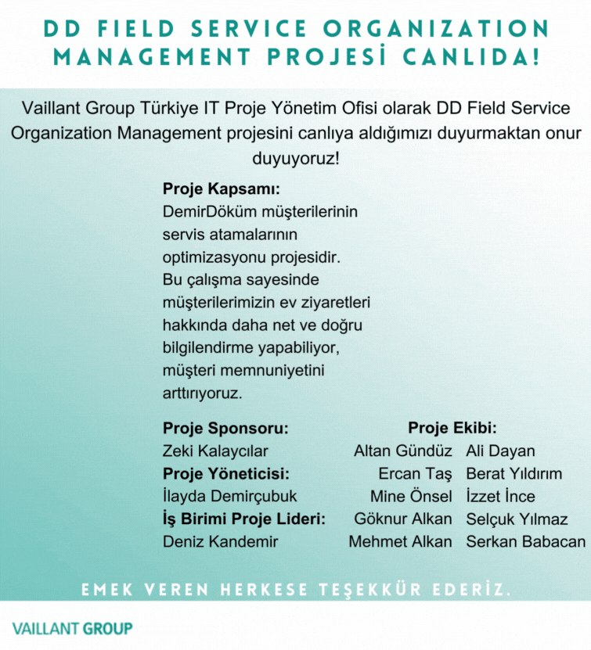
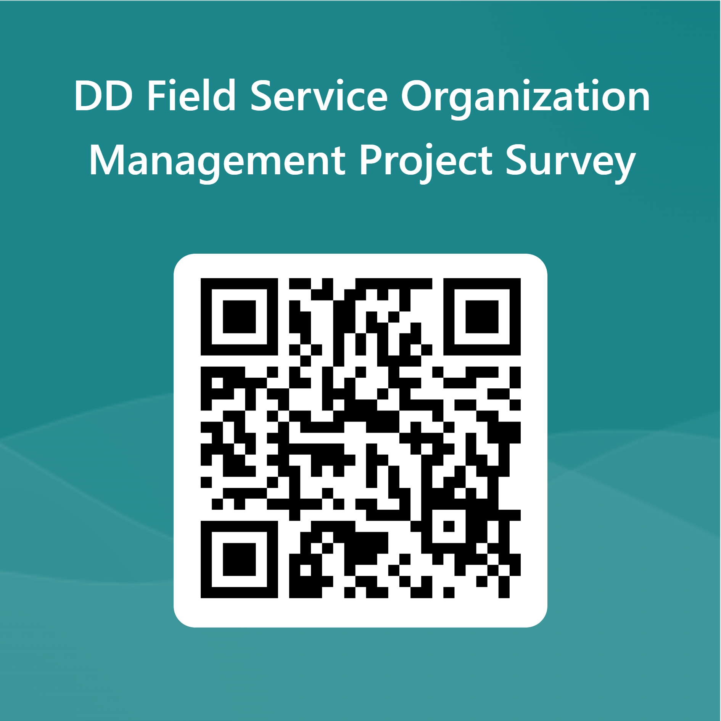
Sadece 1 dakika ayırarak, bu projenin yönetimine dair geribildirimlerinizi paylaşır mısınız?
https://forms.office.com/e/JZ92Xyw4eR

